Slide 1
স্বাগতম

Slide 2
শ্রেণীঃ ৬ষ্ঠ
বিষয়ঃ বাংলা ১ম
(কবিতা)
সময়ঃ ৪৫ মিনিট
তারিখঃ01/01/2020
মোঃ শফিকুল ইসলাম
সহকারি শিক্ষক
কাতুলী ইউনিয়ন উচ্চ বিদ্যালয়
টাঙ্গাইল।
Email-shafiq01936775934@gmail.com

Slide 3
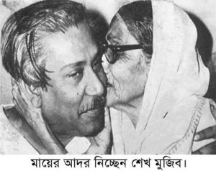
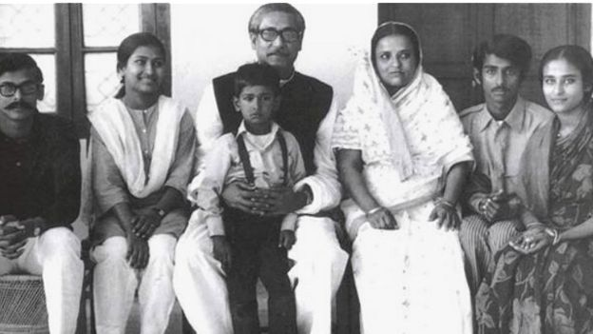
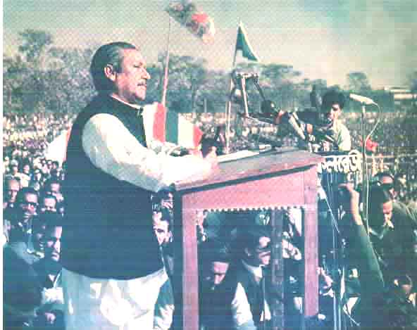
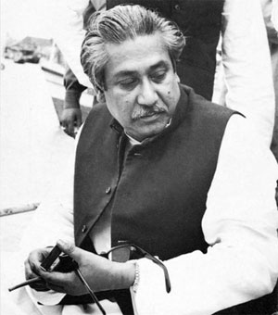
এসো, আমরা কিছু ছবি দেখি
বঙ্গবন্ধু শেখ মুজিবর রহমান
উপরের চারটি খন্ড চিত্রে যে একই ব্যক্তির ছবি দেখা যাচ্ছে , তিনি কে ?

Slide 4
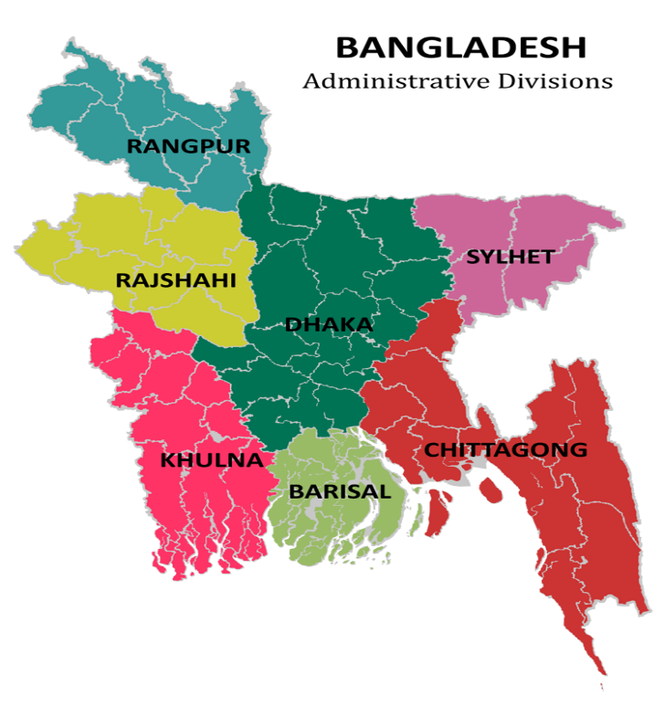
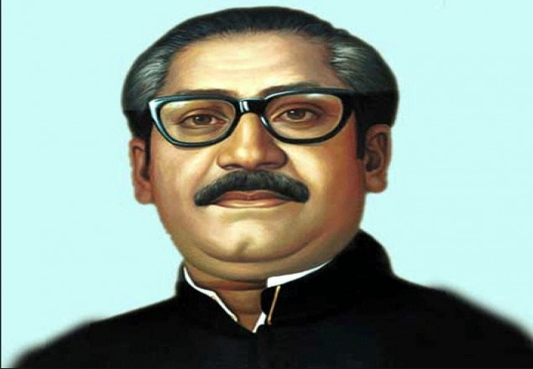
মুজিব
রোকনুজ্জামান খান

Slide 5
শিখনফল
এই পাঠ শেষে শিক্ষাথীরা----
১। কবি রোকনুজ্জামান খানের পরিচয় বলতে পারবে;
২। নতুন কিছু শব্দের অর্থ বলে বাক্য রচনা করতে পারবে;
৩। ‘মুজিব’ কবিতাংশটি সরব পাঠ করতে পারবে;
৪। বাঙ্গালী কাকে চিরদিন মনে রাখবে তা বলতে পারবে;
৫। ‘মুজিব’ কবিতাটির মূলভাব ব্যাখ্যা করতে পারবে ।

Slide 6
আদর্শ পাঠ
সরব পাঠ

Slide 7
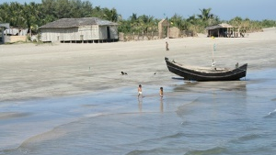
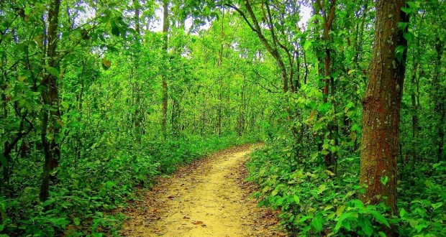
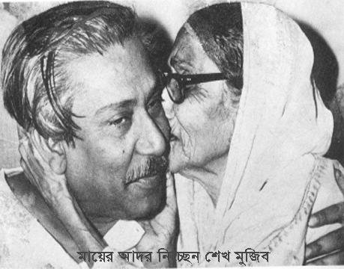
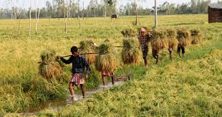
এসো, আমরা নতুন শব্দের অর্থ জেনে নিই
বালুচর
বালুর পলি পড়ে উৎপন্ন যে চর
বনভূমি
অরণ্য এলাকা
চিরশিশু
চিরকাল যে শিশুর মতো সহজ
সোনাধান
স্বর্ণের মতো বর্ণের ধান

Slide 8
একক কাজ
১। প্রশ্নঃ কার মধুর হাসিতে বাঙালির ঘর ভরে ওঠে?
২। প্রশ্নঃ ‘মুজিব আয় ঘরে ফিরে আয়’ বলে কে ডাকবে?
৩। প্রশ্নঃ রোকনুজ্জামান খান কোথায় জন্মগ্রহন করেন?
উত্তরঃ
১। শিশুর মধুর হাসিতে বাঙালির ঘর ভরে ওঠে ।
২। স্বাধীন বাংলা ‘মুজিব আয় ঘরে ফিরে আয়’ বলে ডাকবে ।
৩।রোকনুজ্জামান খান ফরিদপুর জেলার পাংশা গ্রামে জন্মগ্রহন করেন ।

Slide 9
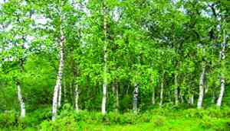
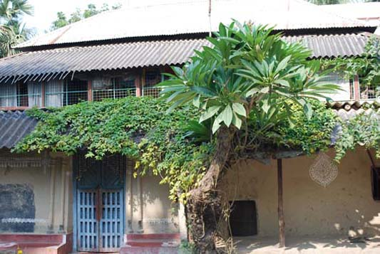
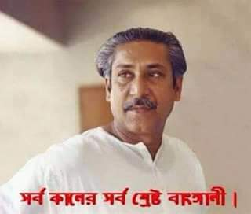
ছবিগুলো দেখে বল, কবিতার কোন চরণের সঙ্গে মিল আছে ।
সবুজ শ্যামল বনভূমি মাঠ নদীটির বালুচর
সবখানে আছে বঙ্গবন্ধু শেখ মুজিবের ঘর ।

Slide 10
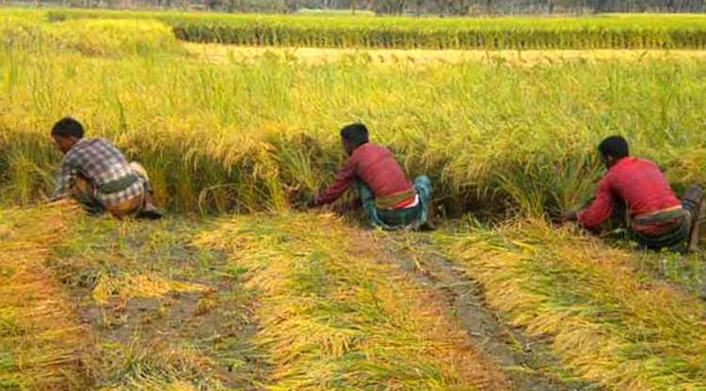
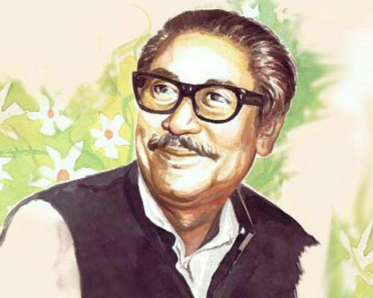
ছবিগুলো দেখে বল, কবিতার কোন চরণের সঙ্গে মিল আছে ।
সোনার দেশের মাঠে মাঠে ফলে সোনাধান রাশি রাশি
ফসলের হাসি দেখে মনে হয় শেখ মুজিবের হাসি ।

Slide 11
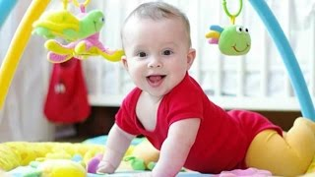
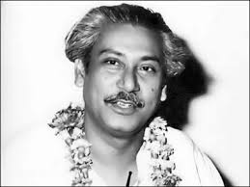
শিশুর মধুর হাসিতে যখন ভরে বাঙ্গালির ঘর
মনে হয় যেন শিশু হয়ে হাসে চিরশিশু মুজিবর ।

Slide 12
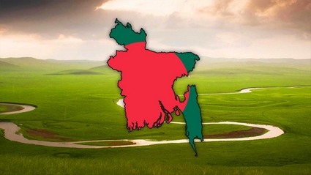
ছবিগুলো দেখে বল, কবিতার কোন চরণের সঙ্গে মিল আছে ।
আমরা বাঙালি যতদিন বেঁচে রইব এ বাংলায়
স্বাধীন বাংলা ডাকবেঃ মুজিব আয় ঘরে ফিরে আয় !

Slide 13
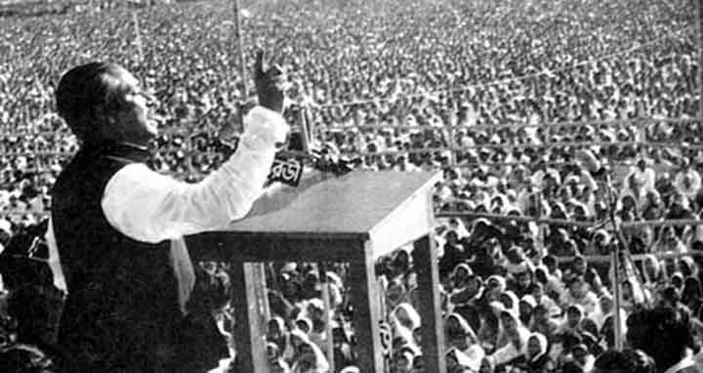
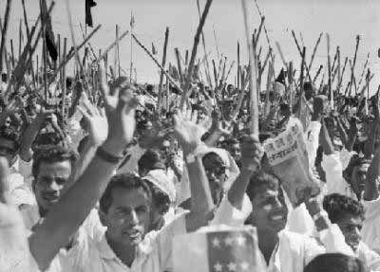
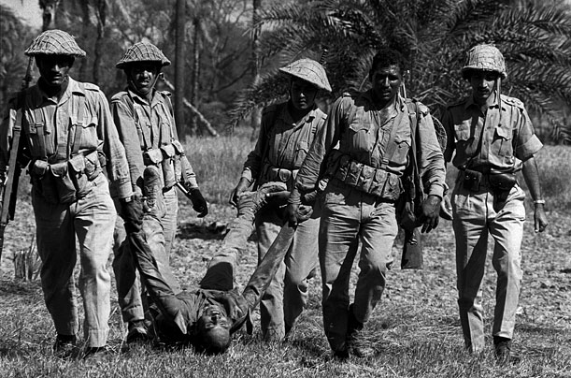
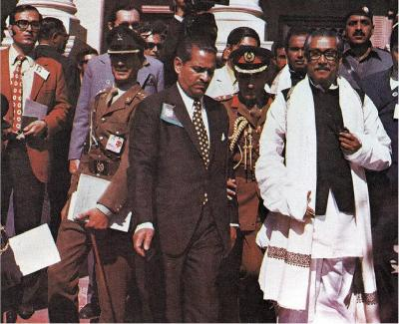
৭ই মার্চের ভাষণ
যুদ্ধের পূর্বমুহুর্ত
২৫শে মার্চ মানুষ মারছে
বঙ্গবন্ধুকে গ্রেফতার
চিত্রের মাধ্যমে কি বুঝতে পারছ ?

Slide 14
জোড়ায় কাজ
প্রশ্নঃ শেখ মুজিবর রহমানকে মানুষ চিরকাল মনে রাখবে কেন ?

Slide 15
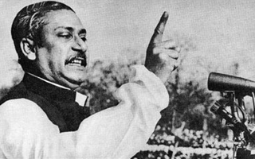
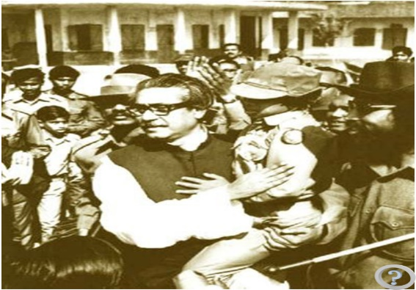
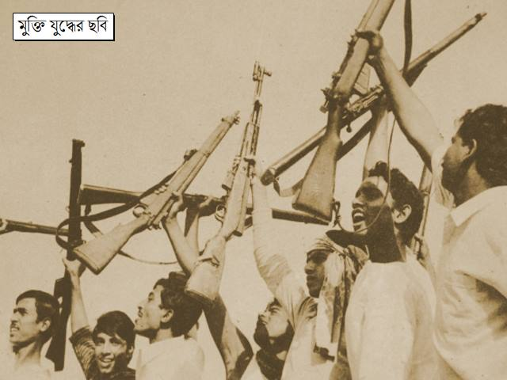
৭ই মার্চের ভাষণ
মুক্তিযুদ্ধের প্রস্তুতি
মুক্তিযুদ্ধের প্রস্তুতি
স্বাধীনতার মিছিল
চিত্রের মাধ্যমে কি বুঝতে পারছ ?

Slide 16
দলীয় কাজ
বাংলাদেশ স্বাধীনতা আন্দোলনে জাতির জনক বঙ্গবন্ধু শেখমুজিবুর রহমানের ভূমিকা দলে আলোচনা করে লিখ?

Slide 17
মুল্যায়ণ
১) প্রশ্নঃ স্বাধীন বাংলা চিরদিন কাকে ডাকবে ?
ক) শেখ মুজিব
খ) ফজলুল হক
গ) তাজ উদ্দীন
ঘ) আতাউল গনী
২) প্রশ্নঃ জাতির জনক কে?
৩) প্রশ্নঃ নদীতীর বালুচরে কার ঘর ?
৪) প্রশ্নঃ শেখ মুজিব স্বদেশ প্রত্যাবর্তন করেন কখন ?

Slide 18
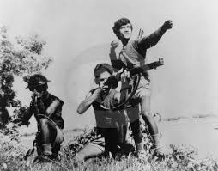
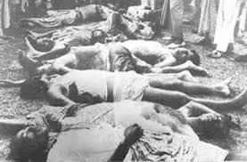
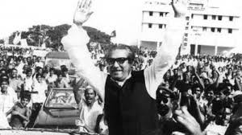
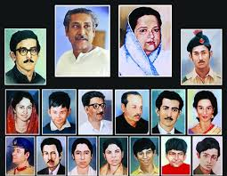
নিচের ছবিগুলো ভালো করে দেখ এবং পর্যবেক্ষণ করে বল ।
মানুষকে হত্যা করেছে ।
স্বাধীনতার জন্য যুদ্ধ করেছে ।
শেখ মুজিবের স্বপরিবার
মুজিবের স্বদেশ প্রত্যাবর্তন

Slide 19
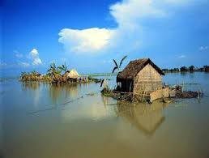
‘মুজিব’ কবিতাটির মূলভাব বাড়ী থেকে লিখে আনবে ।

Slide 20
আজ এখানেই শেষ

